Slide 1
Kamikaze -vznik, výzbroj, nasazení
Autor : Mgr. Zdeněk Vejražka
Podkrušnohorské gymnázium, Most, příspěvková organizace

Slide 2
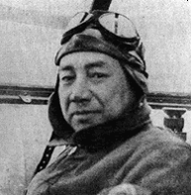
Počátky
- kamikaze bylo původně jméno pro tajfun, který ve 13. století údajně dvakrát rozmetal mongolskou flotilu Kublaj chána chystající se k invazi do Japonska
- na konci druhé světové války byl použit k označení japonských sebevražedných letců
- správné označení těchto jednotek císařského námořnictva v japonštině znělo Šinpú tokubecu kógekitai (Zvláštní jednotky Šinpú)
- po počátečních úspěších byly používány i jiné formy sebevražedných útoků =) motorové čluny, pilotované bomby Óka, pilotovaná torpéda kaiten a další sebevražedné zbraně a techniky
- formování sborů Kamikaze začalo na Filipínách a souvisí se jménem viceadmirála Ónišiho
*1

Slide 3
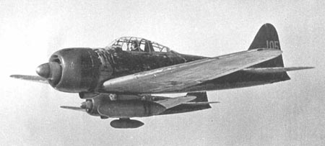
- Óniši si byl vědom, že síly na ostrovech velkou naději na úspěch nenaskýtají =) jedinou šanci na úspěch proti americkým lodím viděl v útocích na letové paluby nosičů s cílem je na nějakou dobu vyřadit
- k tomuto účelu se hodila Zera =)
- útok 257kg pumou byl účinnější, než klasické střemhlavé bombardé- ry a samozřejmě i nepředpokládal, že by mohl tímto útokem letadlo- vou loď potopit - jako nejúčinnější se mu jevila sebevražedná taktika =) předpokládal i to, že po nárazu letadla hořící benzín a trosky stroje způsobí další škody, například mezi zaparkovanými letouny - zbývalo ještě o plánu přesvědčit samotné piloty
- vydat přímý rozkaz k sebeobětování nebylo ani v japonské armádě něco až tak obvyklého =) nakonec jeden z důstojníků, kapitán Tamai, oslovil přímo své piloty =) přivítali to údajně s nadšením
*2

Slide 4
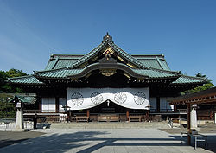
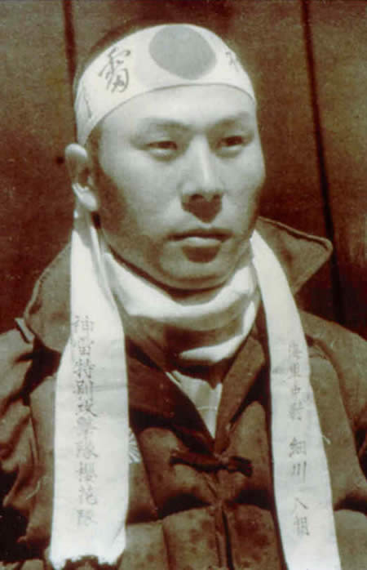
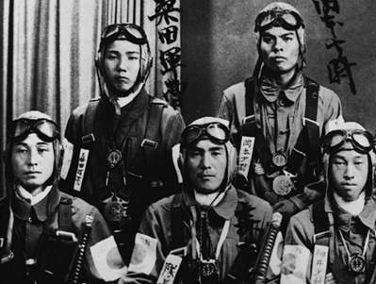
Piloti
- nejprve to byli dobrovolníci, kteří se podle kodexu „bušidó“ rozhodli obětovat život za císaře, aby po smrti vstoupili na nebesa =) v chrámu Jakusuni bude jejich jméno navždy zapsáno a oni budou posmrtně povýšeni
- v předvečer útoku se všichni budoucí kamika- ze sešli na hostině, napsali poslední dopis své rodině, přiložili ustřižený nehet či pramen vlasů
- za úsvitu vypili poslední číšku saké, kolem hlavy si uvázali pásku hachimaki, nastoupili do letounu, vzlétli a zahynuli
*3
*4
*5

Slide 5
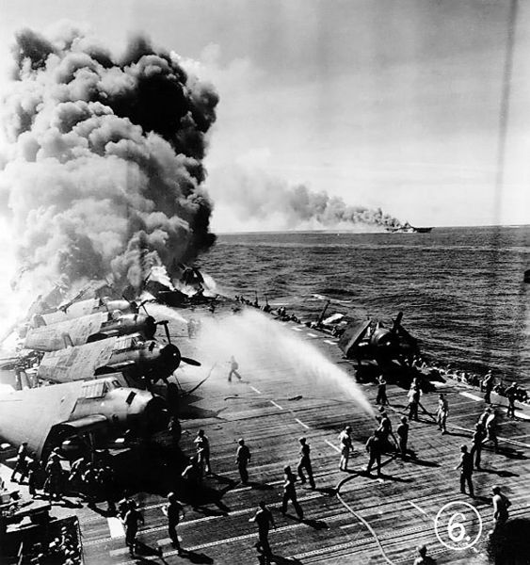
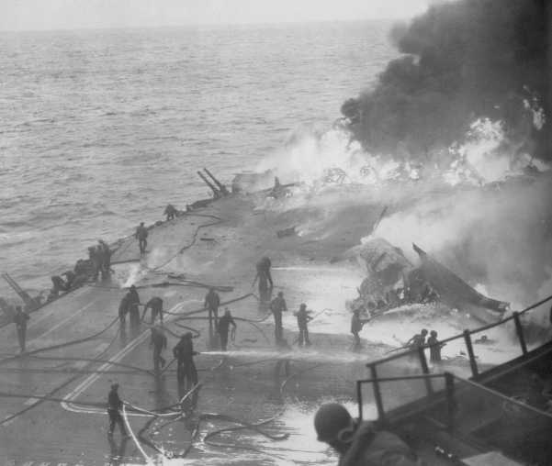
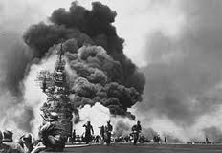
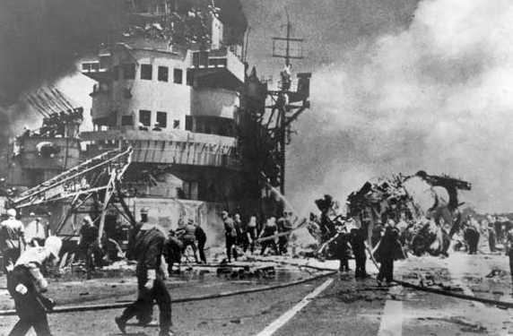
- nasazení kamikaze bylo hrozbou =) vyžádala si z americké strany určitá protiopatření =) prvním bylo snížení počtu skupin letadlových lodí a jejich zhuštění v rámci jedné skupiny a posílení obrany, dalším bylo posílení počtu stíhacích letounů =) po úpravách mohly Hellcaty i Corsairy nést až tunu bomb (mohly i zastoupit střemhlavé bombardéry)
- podle japonských zdrojů během filipínské kampaně vzlétlo 447 letadel kamikaze =) 201 svůj útok dokončilo nárazem na cíl, 74% těchto strojů tvořila Zera
*7
úspěšný zásah
*8
ztráty letadel
požár
*6
ztráty
životů
*9

Slide 6
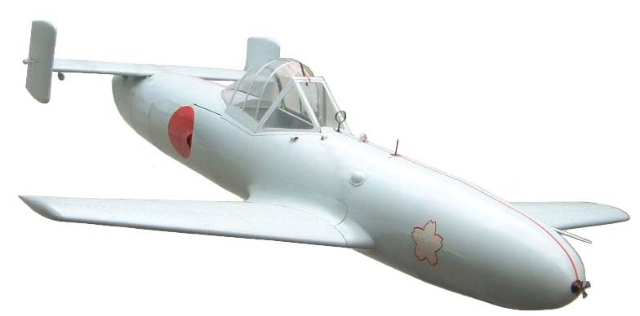
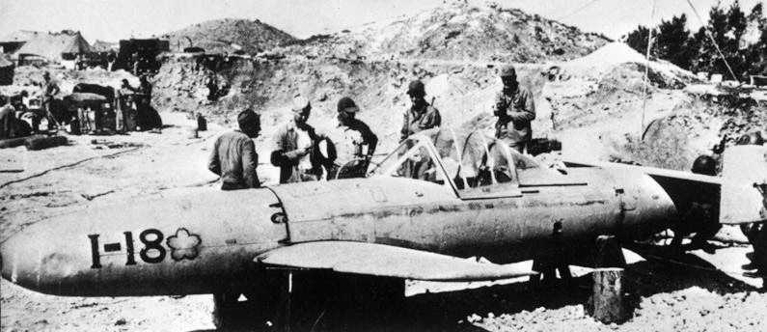
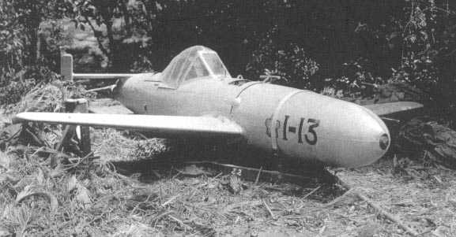
- Americké stíhačky sestřelují kamikaze ještě daleko od lodí =) Japonci přichází s návrhem velmi rychlého letounku =) je malý a velmi rychlý díky raketovému pohonu =) typ Yokosuka MXY7 Ohka
*10
*11
*12
- letoun musí k cíli dopravit bombardér (je proto těžký a snadno ho lze sestřelit), Ohka je těžko ovladatelná =) často mine cíl

Slide 7
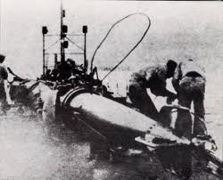
- řízené torpédo typu Kaiten 1 konstrukčně vycházelo z torpéda typu 93 (Dlouhé kopí) =) od začátku vyvíjen jako sebevražebná zbraň
- v únoru 1944 Kaiten 1 zařazen do výzbroje námořnictva =) piloti Kaitenů byli dobrovolníci
- kabina byla velice malá, vstupovalo se do ní úzkým průlezem, na přídi se nacházela výbušná nálož s kontaktním zapalovačem
*13
*15
*14

Slide 8
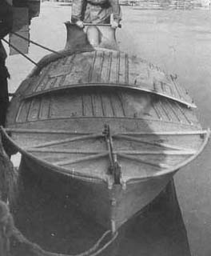
- sebevražedný útočný člun Šinjó nebyl nákladný =) jednoduché čluny s celodřevěnou konstrukcí, dlouhé kolem pěti metrů a na přídi trupu nálož TNT o hmotnosti 1500 kg
- pilot seděl na zádi člunu a řídil jej =) takovýto člun byli schopni řídit i malí kluci bez speciálního výcviku =) podařilo se vyrobit asi 6 000 kusů
- hlavními cíli pro Šinjó byla americká transportní plavidla (jsou snáze potopitelná než pancéřovaná plavidla vojenská)
- Šinjó útočily vždy ve skupinách =) po přiblížení se k cíli zhruba na padesát metrů zařazovali kamikaze útočnou rychlost
- nebyly pancéřovány =) kamikaze jsou v závěrečné fázi často zabiti palbou nepřítele a čluny v rozhodující chvíli nebyly řízeny.
*16

Slide 9
Pozemní kamikaze
- zajetí bylo v očích japonských velitelů zradou a nesplněním zásad „Císařské cesty“ a „Bojové etiky“,takže zbývala jen smrt =)cílem útoku je pobít co nejvíce nepřátel a zahynout přitom hrdinskou smrtí samuraje
- armáda měla celkem tři druhy sebevražedných jednotek:
- 1. Rikusentai Tokkótai (Speciální útočné sebevražedné jednotky) - klasické armádní útvary, zvláštnost =) bodákový útok a organizace útoku
- 2. Šaša Rentai Rikugun Tokkótai, (Prapor armádních sebevražedných střelců) - neútočili bodákem, ale granáty nebo speciálními útočnými zbraněmi z úkrytu a specializovali se na obrněnou techniku
- 3. Teišin Tokubecu Hikosentai (Výsadkový sebevražedný prapor) útvar výsadkářů =) útok co nejblíže k nepříteli s použitím granátů =) v případě vysazení na padácích se snaží dopadnout na nepřátelské postavení nebo bojovou techniku a pak ji zničili výbuchem své výzbroje
- ve všech druzích útoků se Japonci snaží co nejtišeji přiblížit k nepříteli a pak se na daný povel a s výkřikem „banzai“ vrhali na nepřítele

Slide 10
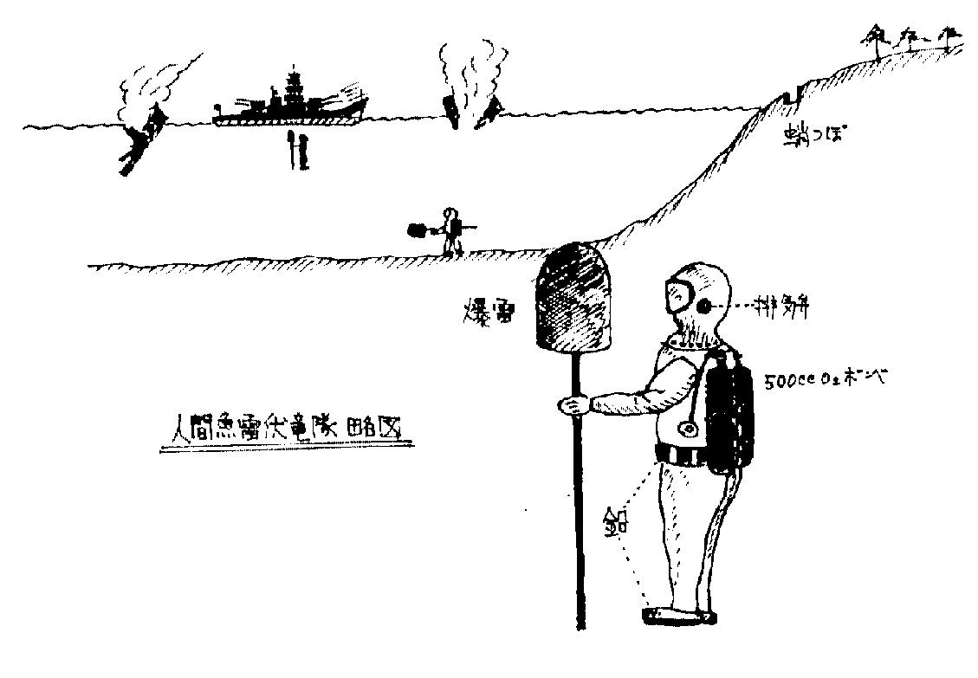
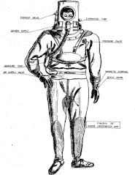
- poslední z ,,bojových prostředků" japonského námořnictva byli sebevražední žabí muži – Fukurju =) jednotky dobrovolníků
- výstroj - pogumovaný plátěný oblek, lehká potápěčská kukla a dýchací přístroj =) výzbroj tvořily nálože TNT nebo hlubinné nálože
- většinou je Šinjó dopravily na útočnou linii a zde sklouzli do moře a pod hladinou dopluli nepozorovaně k cíli =) nálože s TNT měli postupně upevnit pod trupy nepřátelských lodí a pak je odpálit nebo účinněji s náložemi přímo do lodi narazit
- pokud byli nasazeni u pobřeží potopili se s náložemi na tyčích a snažili se loď atakovat kontaktováním nálo- že o trup lodi =) lodě byly zničeny, ale spolu s nimi i Fukurju
*18
*17

Slide 11
Zdroje obrázků
*1 - http://cs.wikipedia.org/wiki/Takidžiró_Óniši
*2 - http://en.wikipedia.org/wiki/Kamikaze
*3 - http://en.wikipedia.org/wiki/Yasukuni_Shrine
*4,*5 - http://commons.wikimedia.org/wiki/Category:Kamikaze
*6,*7,*8,*9 - http://en.wikipedia.org/wiki/List_of_Imperial_Japanese_Navy_air-to surface_special_attack_units
*10,*11,912 - http://cs.wikipedia.org/wiki/Jokosuka_MXY7
*13,*14,*15 - http://en.wikipedia.org/wiki/Kaiten
*16 - http://commons.wikimedia.org/wiki/File:Nishizawa_UI105_7may1943. jpg? uselang=cs
*17,*18 - http://en.wikipedia.org/wiki/Kamikaze

